Slide 1
Релігійні громади Херсонщини

Slide 2
Для чого це потрібно?
Вивчення курсу дозволить більше дізнатись про історію Херсонщини – малої Батьківщини для більшості студентів ХДУ;
Познайомитись із релігійними громадами Херсонщини, їх історією, віровченням, святами та традиціями;
Здійснити екскурсію визначними архітектурними пам'ятками м. Херсона, які мали та зберегли своє сакральне значення

Slide 3
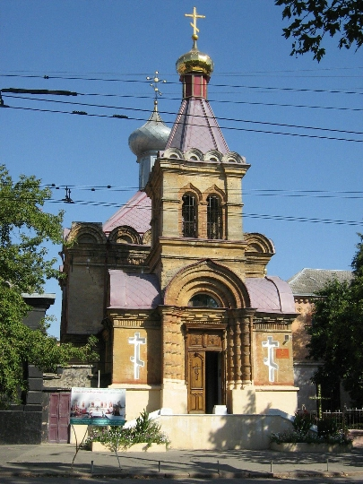
Храм Св. Мучениці Олександри

Slide 4
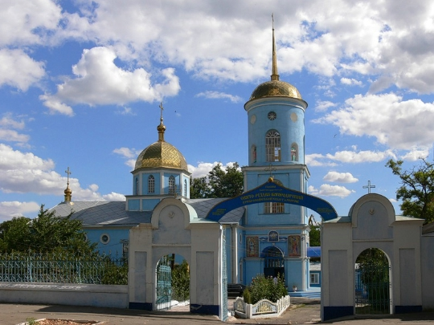
Греко-Софійська церква

Slide 5
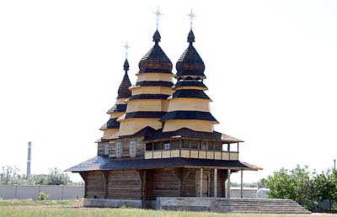
Храм Св. Кирила та Мефодія

Slide 6
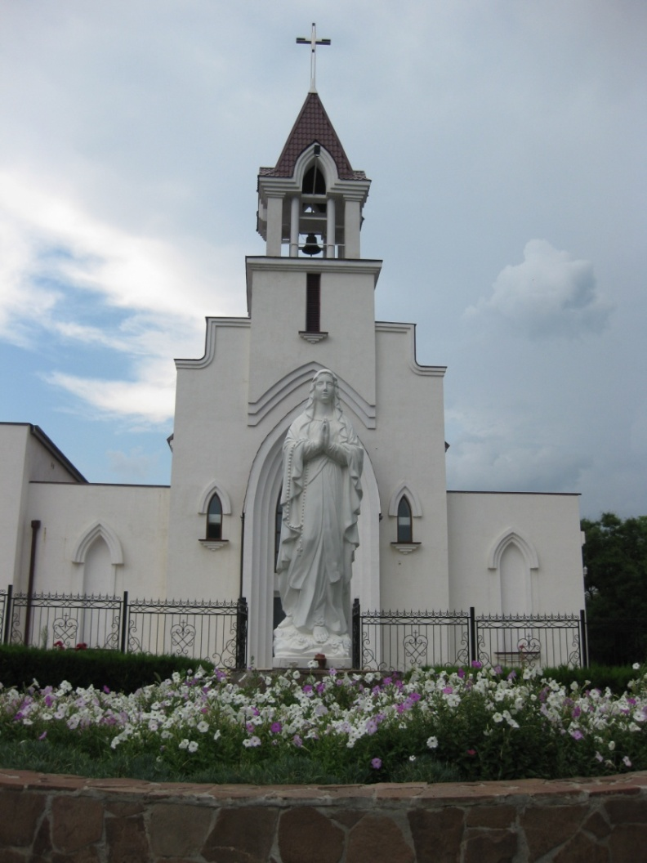
Костел імені Пресвятого Серця Ісуса

Slide 7
Історична довідка
З самого початку заселення Херсонщини на її території перебували представники різних конфесій. Це було обумовлено потребою Російської імперії в швидкому освоєнні новоприєднаного краю. Починаючи з кінця ХVІІІ століття на Півдні України утвердилась конфесіональна автономія, яка сприяла активному розвитку релігійних громад, зокрема, протестантських. Протестантизм на Херсонщині поширився у формі лютеранства, реформатства, штундизму та менонітства. В середині ХІХ – на початку ХХ ст. найбільш поширеними формами протестантизму на Херсонщині стали баптизм та штундизм.

Slide 8
За даними статистики на середину ХІХ ст. населення Херсонської губернії за конфесійною ознакою розподілялось так: православні – 82 %, іудеї – 2,2 %, протестанти – 1,6 %, решта – вірмено-григоріанці, католики, мусульмани, розкольники. Така конфесійна ситуація зберігалась до приходу до влади більшовиків. Їх боротьба з релігією істотно вплинула на розвиток як окремих конфесій, так і конфесійної ситуації на Херсонщині. Після утвердження незалежності України на Херсонщині почали активно відроджуватись різноманітні релігійні громади. Процес їх становлення мав свої особливості. Так у православ’ї відбувся розкол, внаслідок чого з’явилися: Херсонська єпархія УПЦ, Херсонська єпархія УПЦ КП, Таврійська єпархія УАПЦ. Розкол обумовив наростання напруги в релігійному житті краю.

Slide 9
Разом з традиційними для Херсонщини лютеранством, баптизмом, реформаторством у 90-тих рр. ХХ століття почали виникати різні пізньопротестантські та харизматичні релігійні організації. В основу їх функціонування покладено принцип місійної діяльності, а це обумовлює появу конфліктів з конфесіями, що традиційно поширенні на Херсонщині. Нині Херсонщина відноситься до зони активного поширення новітніх релігійних течій, що обумовлено слабкою церковною традицією та різноетнічним складом населення

Slide 10
Теми для вивчення
Православні громади Херсонщини;
Католики та греко-католики Херсонщини;
Протестантські громади : єдність у різноманітті;
Нові нетрадиційні релігії;
Іслам на Херсонщині
Деструктивні секти та релігійні рухи та протидія ним;
Екуменічний рух на Херсонщині.

Slide 11
До зустрічі!

